Slide 1
Учебно-исследовательская деятельности в преподавании иностранных языков: из опыта работы ГБОУ ЦО№1449 г. Москвы.
2011-2012

Slide 2
Для ученика учебный проект – это возможность максимального раскрытия своего творческого потенциала.
А для учителя учебный проект – это интегративное дидактическое средство развития, обучения и воспитания, которое позволяет формировать УУД и компетенции современного школьника.

Slide 3
Учебные исследовательские проекты
Проблемная тема проекта, ее грамотная формулировка;
корректная постановка цели и задач, предусматривающих обязательное осуществление авторами исследования;
неизвестный для автора результат проектной деятельности в начале работы.

Slide 4
Методы исследований
сравнительно- исторический анализ с составлением сравнительных таблиц;
историко-этимологический анализ;
сопоставительный метод;
метод классификаций;
анкетирование с последующей обработкой полученных данных и др.

Slide 5
Проектный продукт
папка с письменным отчетом (обязательно);
слайдовая презентация;
разнообразные модели (в зависимости от темы проекта);
газеты, плакаты;
литературные переводы;
викторины;
глоссарии и др.

Slide 6
Планирование работы
образовательная программа
урочно-тематическое планирование проектной деятельности
Составление программ идет с учетом:
темы и проблемы проекта;
возрастных и индивидуальных особенностей;
опыта и интересов учащихся;
доступностью и посильностью информации;
возможностью использовать самостоятельную (индивидуальную, парную, групповую) деятельность учащихся;
использования исследовательских методов.

Slide 7
Этапы работы над проектом.
1. Подготовительный:
уточнение темы, определение цели и задач;
формирование микрогрупп и распределение заданий для каждой из них, сроков выполнения;
определение способов отчетности и т. д.

Slide 8
2. Поисковый:
сбор информации, ее обработка и анализ;
составление литературного обзора;
компьютерная обработка 1 главы проектной папки ( письменного отчета) ;
обязательное формулирование выводов.

Slide 9
3. Деятельностный:
исследовательская деятельность учащихся, включающая проведение анкетирования, сравнительно- исторического анализа, сопоставительного анализа, составления глоссариев, викторин и т.д.
компьютерная обработка 2 главы проектной папки (письменного отчета)
обязательное формулирование выводов.

Slide 10
4. Заключительный:
создание слайдовой презентации и других продуктов проекта;
обсуждение практического применения продуктов проекта;
защита проекта;
использование продуктов проекта;
самооценка и рефлексия;
подведение итогов.

Slide 11
Итоги учебно-исследовательской деятельности
Обязательный для каждого учащегося 10 класса учебный исследовательский проект как одна из форм переводного экзамена.
Традиционная ежегодная школьная конференция проектных работ

Slide 12
Учебные исследовательские проекты
Страноведческие
Междисциплинарные
Лингвистические

Slide 13
1.Междисциплинарные проекты.
«Об экологических проблемах района Лианозово на английском языке»;
«Исследование гипотезы существования НЛО»
«Спорт в нашей жизни»;
«Фаст фуд-есть или не есть»;
«Зоопарк как природоохранная среда»;
«Электронные книги: за и против».

Slide 14
2. Страноведческие проекты
“Two great capitals: Moscow and London”;
“Two unusual cities: St. Petersburg and Washington”;
“Britain castles: the past and the present”;
“The system of education in Russia and Great Britain”;
““The history of chocolate in Great Britain and Russia”;
“Tea traditions in Great Britain and Russia”;
“Unusual houses around the world”.

Slide 15
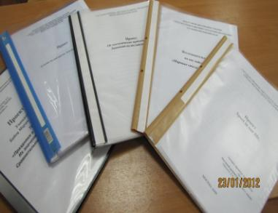
3. Лингвистические проекты.
«Пословицы и поговорки – элемент культуры народа»;
«Английский вокруг нас»
(посвящен английским
заимствованиям в русском языке);
«Этимология английских слов»;
«Влияние английского языка на молодежный сленг».

Slide 16
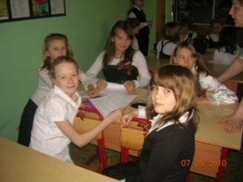
Наши планы на будущее:
Продолжить и расширить
участие в окружных и городских конкурсах и фестивалях школьных проектов на иностранном языке.
Освоить работу с билингвальными проектами- проектами на английском и французском языках с учащимися 8-10 гимназических классов.
Начать работу с долгосрочными проектами.

Slide 17
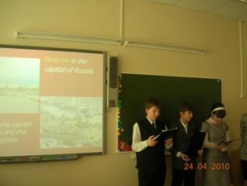
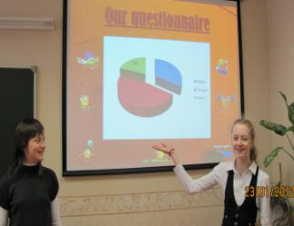
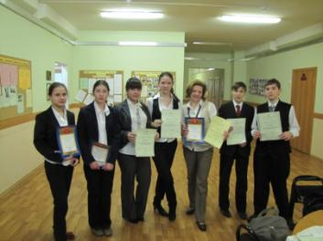
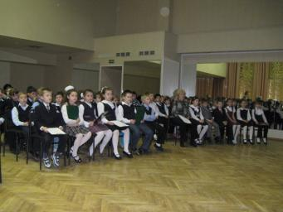
Спасибо за внимание!

